Slide 1
আজকের ক্লাসে সবাইকে স্বাগত

Slide 2
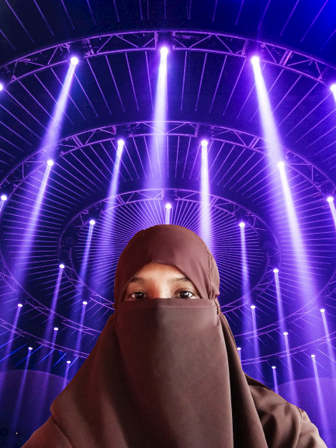
পরিচিতি
মোছাঃ নূরানী বেগম
সহকারি শিক্ষক
তারাপুর সরকারি প্রাথমিক বিদ্যালয়
সুন্দরগঞ্জ,গাইবান্ধা ।

Slide 3
আজকের পাঠ………
ভাগ (পৃষ্ঠা - ৫৩)

Slide 4
শিখনফল

Slide 5
পূর্ব পাঠের আলোচনা………
ভাজ্য এর সুত্র কি
ভাজ্য = ভাজক × ভাগফল + ভাগশেষ

Slide 6
ভাগ করি
৯৪১ ÷ ২৩
২৩×২ =
৪৬
০
৪
২৩
২৩×৩ =
৬৯
৯৪১
৯২
৯২
২৩×৪ =
১
২
১১৫
২৩×৫ =
০
২১
উত্তরঃ ভাগফল ৪০ ভাগশেষ ২১

Slide 7
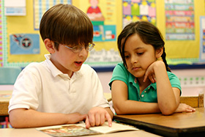
ভাগ করি
৭১১ ÷ ২৩
৩
২৩×২ =
৪৬
০
২৩
২৩×৩ =
৬৯
৭১১
৬৯
৯২
২৩×৪ =
১
২
০
২১
উত্তরঃ ভাগফল ৩০ ভাগশেষ ২১

Slide 8
ভাগ কর
৭৩১ ÷ ১৮
৪
১৮×২ =
৩৬
০
৭৩১
১৮×৩ =
৫৪
১৮
৭২
৭২
১৮×৪ =
১
১
০
১১
উত্তরঃ ভাগফল ৪০ ভাগশেষ ১১

Slide 9
ভাগ করি
৭৬৩ ÷ ২৫
৩
২৫×২ =
৫০
০
২৫
২৫×৩ =
৭৫
৭৬৩
৭৫
১০০
২৫×৪ =
৩
১
০
১৩
উত্তরঃ ভাগফল ৩০ ভাগশেষ ১৩

Slide 10
ভাগ করি
৮১০ ÷ ২৭
৩
২৭×২ =
৫৪
০
২৭
২৭×৩ =
৮১
৮১০
৮১
০
০
০
উত্তরঃ ভাগফল ৩০

Slide 11
ভাগ করি
৩২৬৬ ÷ ২৩
২৩×২ =
৪৬
২
১
৪
২৩
২৩×৩ =
৬৯
৩২৬৬
২৩
৯২
২৩×৪ =
৬
৯
১১৫
২৩×৫ =
৯২
৬
৪
৪৬
০
উত্তরঃ ভাগফল ১৪২

Slide 12
বাড়ির কাজ
ভাগ কর
৭৩১ ÷ ১৮
৩২৬৬ ÷ ২৩

Slide 13
আন্তরিক ধন্যবাদ সবাই কে

